Slide 1
Школа здоровья
Подготовила: Кузнецова Лариса Викторовна
учитель начальных классов
МБОУ СОШ с УИОП № 61 города Кирова

Slide 2
Деньги потерял – ничего не потерял, время потерял – много потерял, здоровье потерял – всё потерял.

Slide 3
ЗДОРОВЬЕ

Slide 4
ЗДОРОВЬЕ
СОБЛЮДЕНИЕ РЕЖИМА ДНЯ

Slide 5
Примерный режим дня
для обучающихся первой смены.
7.00 -подъем
7.00-7.15 -туалет, гимнастика,
закаливающие процедуры
7.15-7.25 -первый завтрак
7.25-7.30 -сборы
7.30-8.00 -дорога в школу
8.00-13.00 -занятия в школе
13.00-13.30 -дорога домой
13.30-14.00 -обед
14.30-16.00 -отдых, пребывание на свежем
воздухе, прогулка
16.00-16.15 -полдник
16.15-18.15 -приготовление уроков
18.15-19.00 -помощь по дому, чтение
19.00-19.20 -ужин
19.20-21.00 -свободное время
21.00-21.30 -подготовка ко сну, гигиенические
мероприятия
21.30-7.00 -сон
Примерный режим дня
для обучающихся второй смены.
7.00 -подъем
7.00-7.20 -туалет, гимнастика,
закаливающие процедуры
7.20-7.30 -первый завтрак
7.30-8.30 -помощь по дому
8.30-8.50 -второй завтрак
8.50-11.00 -приготовление уроков
11.00-12.30 -отдых, пребывание на свежем
воздухе, прогулка
12.30-13.00 -обед
13.00-13.30 -дорога в школу
13.30-18.00 -занятия в школе
18.00-18.30 -дорога домой
18.30-19.00 -свободное время
19.00-19.20 -ужин
19.20-21.00 -свободное время, чтение
21.00-21.30 -подготовка ко сну, гигиенические
мероприятия
21.30-7.00 -сон

Slide 6
ЗДОРОВЬЕ
СОБЛЮДЕНИЕ РЕЖИМА ДНЯ
РАЦИОНАЛЬНОЕ
ПИТАНИЕ

Slide 7
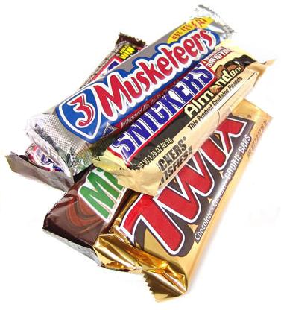
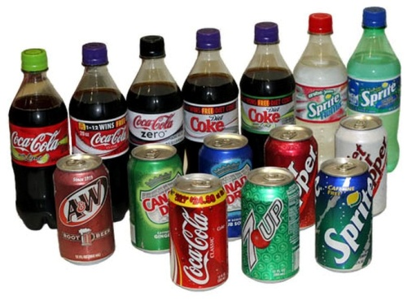
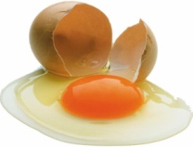
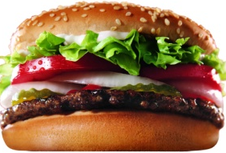
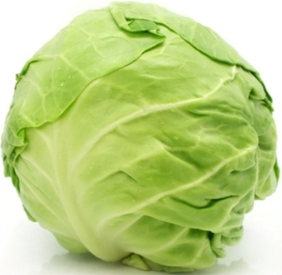
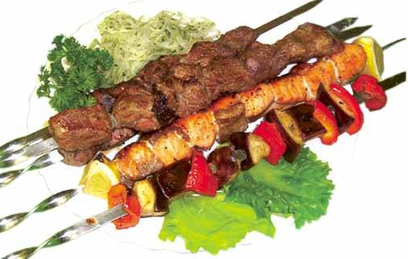
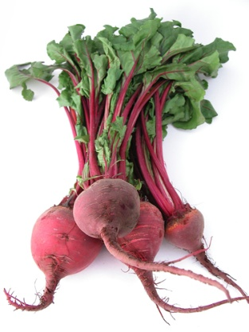
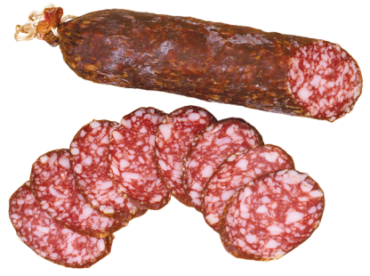
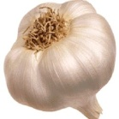
Полезные продукты
Неполезные продукты

Slide 8
ЗДОРОВЬЕ
СОБЛЮДЕНИЕ РЕЖИМА ДНЯ
РАЦИОНАЛЬНОЕ
ПИТАНИЕ
ФИЗИЧЕСКАЯ
АКТИВНОСТЬ

Slide 9
ЗДОРОВЬЕ
СОБЛЮДЕНИЕ РЕЖИМА ДНЯ
РАЦИОНАЛЬНОЕ
ПИТАНИЕ
ФИЗИЧЕСКАЯ
АКТИВНОСТЬ
ОТСУТСТВИЕ
ВРЕДНЫХ
ПРИВЫЧЕК

Slide 10
алкоголизм
Пьянство есть упражнение
в безумии.
Пифагор
Пифагор
-Подавляет психику.
-Создает множество проблем.
-Делает зависимым.
-Разрушает организм.
-Лишает семьи.
-Проблемы с законом.
-Ранняя смерть.

Slide 11
Болезни, связанные с курением
Курение- это вред !
Болезни
желудка и
12-типерстной
кишки
Бронхит,
эмфизит,
рак
Инфаркт

Slide 12
ЗДОРОВЬЕ
СОБЛЮДЕНИЕ РЕЖИМА ДНЯ
РАЦИОНАЛЬНОЕ
ПИТАНИЕ
ЗАКАЛИВАНИЕ
ФИЗИЧЕСКАЯ
АКТИВНОСТЬ
ОТСУТСТВИЕ
ВРЕДНЫХ
ПРИВЫЧЕК

Slide 13
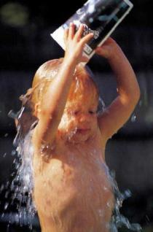
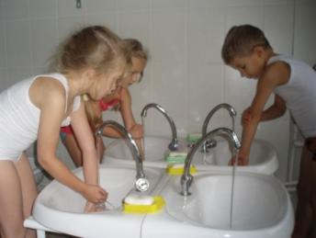
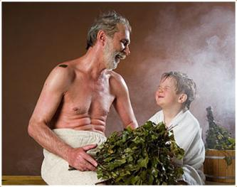
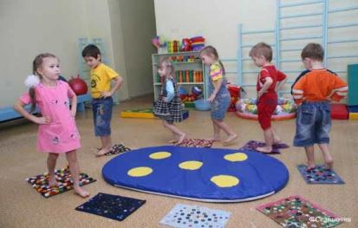
закаливание

Slide 14
ЗДОРОВЬЕ
СОБЛЮДЕНИЕ РЕЖИМА ДНЯ
ПОЛОЖИТЕЛЬНЫЕ
ЭМОЦИИ
РАЦИОНАЛЬНОЕ
ПИТАНИЕ
ЗАКАЛИВАНИЕ
ФИЗИЧЕСКАЯ
АКТИВНОСТЬ
ОТСУТСТВИЕ
ВРЕДНЫХ
ПРИВЫЧЕК

Slide 15
СЛАГАЕМЫЕ ЗДОРОВЬЯ
Вот вам добрый совет,
В котором спрятан секрет
Как здоровье сохранить:
Научитесь здоровье ценить!

Slide 16
ВЫБИРАЮ
Я
ЗДОРОВЫЙ ОБРАЗ ЖИЗНИ!

